Slide 1
Sensibilisierung
URHEBERRECHT
Praxisbeispiele – Anweisungen/FAQ – Musterverträge

Slide 2



Worum geht es heute?
Kodak ONE post-licensing platform
Approach
Currently as many as 85% of images published online are unlicensed. We believe it’s in everyone’s interests to keep creativity alive.
Our technology will help to legalise image infringement in the future and compensate creators fairly with an even-handed approach.
Durch Urheberrechtsverletzungen entsteht nennenswerter Schaden
  Direkt: Abmahnungen mit Honorarnachzahlung, Strafe, Anwaltskosten
  Indirekt: Personalaufwand für Recherche, Abstimmung, Löschung und Korrespondenz
Die 4 häufigsten Fälle aus der Praxis
  Fremde Fehler sind genauso häufig wie eigene
  WICHTIG: Wir müssen den Nachweis führen können!
Konkrete Handlungsanweisungen
  Klarheit schaffen durch Verträge…
    mit NEUEN und BESTEHENDEN Autoren
    mit Fremdsprachenübersetzern
    mit Fotografen MIT und OHNE Konradin-AUFTRAG
    mit abgebildeten Personen auf Foto- und Filmaufnahmen bei Events
  Fotohinweise korrekt formulieren (Adobe) und anlegen (Sammelnachweis)
  Pressemitteilungen u.a. Korrespondenz dokumentieren
2

Slide 3
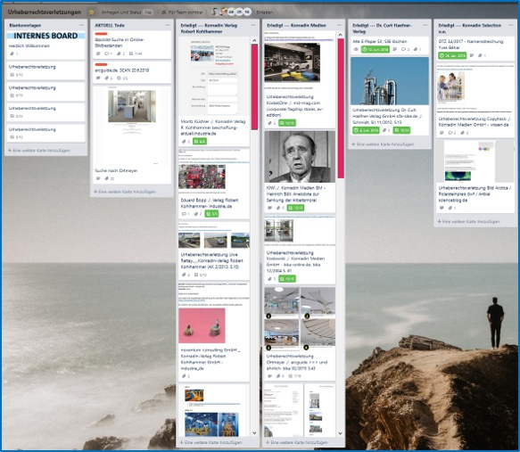
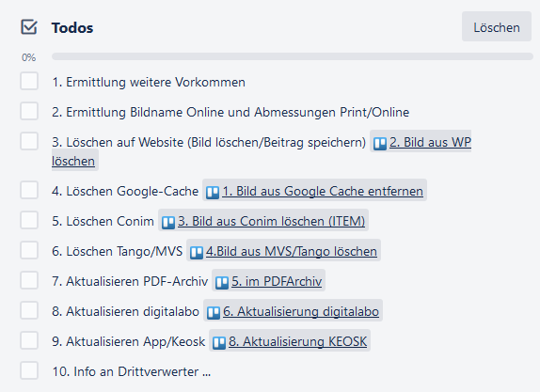
Aufwand durch Urheberrechtsverletzungen
Mindestens 4 Personen intern erledigen 10 To-Dos, fast monatlich
Zusätzlich kontaktiert unser Anwalt die Gegenseite
ggf. weitere direkte Kosten durch Strafen u.a. Zahlungen

Slide 4
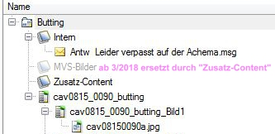
Die häufigsten Fälle 1/4
1. Fall: Pressemitteilung / Fehlende Nutzungsrechte
Wir erhalten eine Abmahnung wegen eines Bildes aus einer PM.
Die Kontaktaufnahme zur Presseagentur der Firma ergibt, dass es sich um einen Fehler der PR-Agentur handelt.
Wir zahlen die Forderung des Fotografen und nehmen die PR-Agentur in Regress, d.h. wir berechnen die uns entstandenen Kosten weiter.
Wenn wir keinen Nachweis mehr führen können, dass das Bild in der PM enthalten war, kann sich der eigentliche Verursacher sehr leicht „herausreden“, bzw. ahnungslos stellen. Dann bleiben wir auf den Kosten sitzen…
Empfehlung: E-Mails als .msg im Ordner „Intern“ aufbewahren
4

Slide 5
Die häufigsten Fälle 2/4
2. Fall: Fehlender bzw. nicht korrekter Urhebernachweis
Wir erhalten eine Abmahnung wegen eines Bildes von Pixelio, bei dem kein (vollständiger) Urhebernachweis angebracht wurde.
Aus den Nutzungsbedingungen:
„Der Nutzer hat […] soweit technisch möglich am Bild selbst oder am Seitenende PIXELIO und den Urheber mit seinem […] Fotografennamen […] in folgender Form zu nennen:
© Fotografenname / PIXELIO “
„Bei redaktioneller Verwendung des Stockmediums ist eine Namensnennung im Format
© Autorenname – stock.adobe.com erforderlich.“
(Fotolia wird auch zu stock.adobe.com)
Tipp für tango:
http://service.konradin.de/faq/iptc-informationen-aus-bildern-verwenden/
5

Slide 6
Die häufigsten Fälle 3/4
3. Fall: Technik / Fehlender Urhebernachweis
Wir erhalten eine Abmahnung wegen eines Bildes, bei dem kein Urhebernachweis angebracht wurde.
Oft wurden hier Sammel-bildnachweise aus Print auf Wordpress übertragen; allerdings wurde dann nur bei einem Bild der Urhebernachweis angebracht.
Falls Ihr Layout-Konzept Sammel-Hinweise vorsieht, optimieren Sie ggf. Ihre Vorlagen in tango.
Bei Fragen helfen die
tango-Admins oder das
Team Medienproduktion
… oder diese FAQ:
http://service.konradin.de/faq/sammel-fotohinweise-in-print-muessen-fuers-web-in-einzelnachweise-aufgeloest-werden
6

Slide 7
Die häufigsten Fälle 4/4
4. Fall: Falsche Abmahnung
Wir erhalten eine Abmahnung wegen eines Bildes, das wir ohne Nutzungsrechte verwenden.
Die Recherche ergibt, dass sehr wohl Nutzungsrechte vorliegen. Somit können wir die Abmahnung und Forderungen zurückweisen.
Es gab auch Fälle, in denen die falsche Konradin-Gesellschaft abgemahnt wurde. Diese Abmahnungen können wir auch zurückweisen.
Ohne Nachweis funktioniert aber nicht einmal in solchen Fällen die Verteidigung!
Empfehlung: E-Mails als .msg im Ordner „Intern“ aufbewahren
7

Slide 8
Wichtige Verhaltensregeln
Autorenverträge schließen
Weisung vom 27.11.2018 beachten
(Im Intranet unter Dokumente/Redaktionen)
Abläufe in der Redaktion
besprechen
- E-Mails im Ordner Intern
dokumentieren? Namensregeln?
- Umgang mit Sammelnachweisen
Wenn‘s passiert ist:
Ruhe bewahren und bitte kein Aktionismus!
Nachvollziehen/
Überprüfen
Beratung mit unserem Anwalt
Entscheidung über Maßnahmen
Techn.-organis.
Maßnahmen durchführen
Gegenseite informieren
8

Slide 9
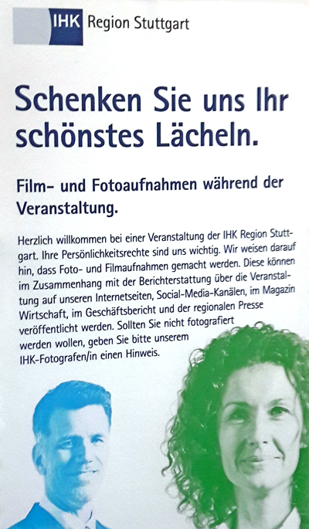
Abgrenzung: Recht am eigenen Bild
Wichtig bei Events!
Persönlichkeitsrecht der Teilnehmer respektieren und rechtzeitig informieren.
Bsp. QE innovationsForum:
Ich habe die Allgemeinen Teilnahmebedingungen sowie die Hinweise zum Datenschutz und zu Foto- und Filmaufnahmen gelesen und erkläre mich mit Ihnen einverstanden.
Lesen Sie hier weitere Informationen und Hinweise zum Datenschutz: https://privacy.konradin.de.
Für Rechtsgrundlagen siehe im Anhang eine
Präsentation unserer Anwälte:
Bildrechte (Urheber- und Nutzungsrecht)
Präsentation Seiten 2-6
Bildnisrechte (Persönlichkeitsrecht der abgebildeten Person) Seiten 7-12
9

Slide 10
Versionsübersicht
Nr. | Datum | Autor | Veränderung/Grund
1 | 21.6.19 | mmutz

Slide 11
Anhang

Slide 12
Worum geht es heute?
Durch Urheberrechtsverletzungen entsteht nennenswerter Schaden
  Direkt: Abmahnungen mit Honorarnachzahlung, Strafe, Anwaltskosten
  Indirekt: Personalaufwand für Recherche, Abstimmung, Löschung und Korrespondenz
Die 4 häufigsten Fälle aus der Praxis
  Fremde Fehler sind genauso häufig wie eigene
  WICHTIG: Wir müssen den Nachweis führen können!
Konkrete Handlungsanweisungen
  Klarheit schaffen durch Verträge…
    mit NEUEN und BESTEHENDEN Autoren
    mit Fremdsprachenübersetzern
    mit Fotografen MIT und OHNE Konradin-AUFTRAG
    mit abgebildeten Personen auf Foto- und Filmaufnahmen bei Events
  Fotohinweise korrekt formulieren (Adobe) und anlegen (Sammelnachweis)
  Pressemitteilungen u.a. Korrespondenz dokumentieren
12

Slide 13
Bild- und Bildnisrechte
Grundlagen – Fallstricke – Praxistipps
Dr. Mark Wiume Vortrag bei der Baden-Württemberg Stiftung gGmbH 12.10.2016

Slide 14
Bild- und Bildnisrechte
Bildrechte - Lichtbildwerke und Lichtbilder
Rechtliche Grundlagen (UrhG)
§1 Allgemeines. Die Urheber von Werken der Literatur, Wissenschaft und Kunst genießen für ihre Werke Schutz nach Maßgabe dieses Gesetzes.
§ 2 geschützte Werke. Zu den geschützten Werken der Literatur, Wissenschaft und Kunst gehören insbesondere:
…
5. Lichtbildwerke einschließlich der Werke, die ähnlich wie Lichtbildwerke geschaffen werden;
…
(2) Werke im Sinne dieses Gesetztes sind nur persönliche geistige Schöpfungen.
Voraussetzungen für Urheberrechtsschutz: persönliche geistige Schöpfung (sonst einfaches Lichtbild)

Slide 15
Bild- und Bildnisrechte
Bildrechte - Lichtbildwerke und Lichtbilder
§ 72 Lichtbilder. Lichtbilder und Erzeugnisse, die ähnlich wie Lichtbilder hergestellt werden, werden in entsprechender Anwendung der für Lichtbildwerke geltenden Vorschriften des Teils 1 geschützt.
Definition Lichtbild: Abbildungen, die dadurch entstehen, dass strahlungsempfindliche Schichten chemisch oder physikalisch durch Strahlung eine Veränderung erfahren.
Abgrenzung vom Lichtbildwerk: Schutz allein der technischen, handwerklichen Leistung; auch bloße „Knippsbilder“

Slide 16
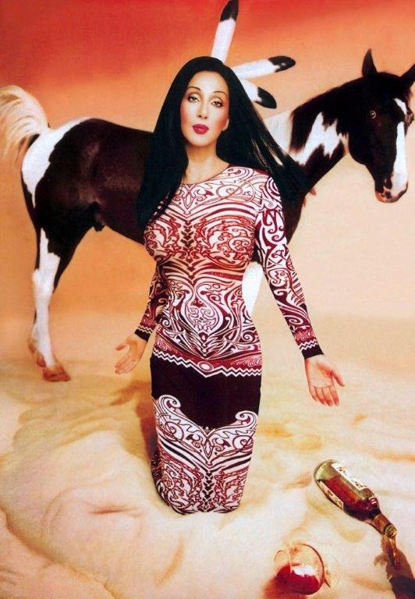
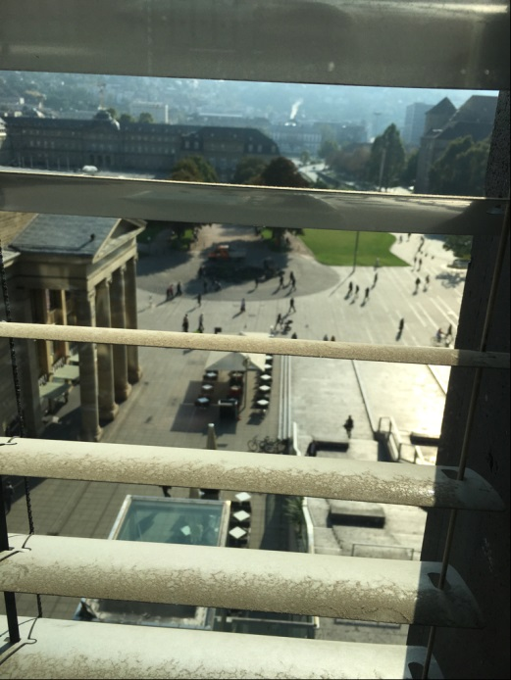
Bild- und Bildnisrechte
Bildrechte - Lichtbildwerke und Lichtbilder
Beispiel:
© David Lachapelle © Mark Wiume

Slide 17
Bild- und Bildnisrechte
Bildrechte - Lichtbildwerke und Lichtbilder
Rechtsfolgen des Schutzes – Rechte des Fotografen
Urheberpersönlichkeitsrechte
  Veröffentlichungsrecht
  Anerkennung der Urheberschaft
  Entstellung des Werkes
Verwertungsrechte
  Vervielfältigungsrecht
  Verbreitungsrecht
  Ausstellungsrecht
  Recht der öffentlichen Zugänglichmachung

Slide 18
Bild- und Bildnisrechte
Bildrechte - Lichtbildwerke und Lichtbilder
Urheberrecht und Nutzungsrecht/Verträge mit Fotografen
Grundsatz: Das Urheberrecht ist nicht übertragbar
Bestandteile einer Vereinbarung über die Einräumung von Nutzungsrechten:
Nutzungsart (Print, Online)
Nutzungsdauer
Nutzungsgebiet
Einfaches/alleiniges/ausschließliches Nutzungsrecht
Weitergabe von Nutzungsrechten
Urhebernachweis
Stichwort: Zweckübertragungsregel

Slide 19
Bild- und Bildnisrechte
Bildnisrechte
Stichwort: „Recht am eigenen Bild“
Definition Bildnis/“eigenes Bild“
Ein Bildnis ist die erkennbare Wiedergabe des äußeren Erscheinungsbildes einer Person.
Umfasst ist die Wiedergabe des Erscheinungsbildes in jeder Form und in jedem Medium, sei es als Fotografie, Gemälde, Grafik, Karikatur, Comic-Figur, Puppe, Computerspiel-Figur, Schattenriss, Münzprägung, Skulptur und in gedruckter, über Film oder Fernsehen oder im Internet verbreiteter Form.

Slide 20
Bild- und Bildnisrechte
Bildnisrechte
Abgestuftes Schutzkonzept
Grundsatz:
§ 22 KUG [Recht am eigenen Bilde] Bildnisse dürfen nur mit Einwilligung des abgebildeten verbreitet oder öffentlich zu Schau gestellt werden.

Slide 21
Bild- und Bildnisrechte
Bildnisrechte
Abgestuftes Schutzkonzept
Ausnahme:
§ 23 KUG [Ausnahme zu § 22] (1) Ohne die nach § 22 erforderliche Einwilligung dürfen verbreitet werden und zur Schau gestellt werden:
Bildnisse aus dem Bereich der Zeitgeschichte;
Bilder, auf denen die Personen nur als Beiwerk neben einer Landschaft oder sonstiger Öffentlichkeit erscheinen;
Bilder von Versammlungen, Aufzügen oder ähnlichen Vorgängen, an denen die dargestellten Personen teilgenommen haben;

Slide 22
Bild- und Bildnisrechte
Bildnisrechte
Abgestuftes Schutzkonzept
Aber:
(2) Die Befugnis erstreckte sich jedoch nicht auf eine Verbreitung und Schaustellung, durch die ein berechtigtes Interesse des Abgebildeten oder, falls dieser verstorben ist, seiner Angehörigen verletzt wird.
Weitere Ausnahme: Rechtspflege und öffentliche Sicherheit

Slide 23
Bild- und Bildnisrechte
Bildnisrechte
Vereinbarungen über/Zustimmung in die Bildnisnutzung
Zustimmung erforderlich, soweit keine Ausnahmebestimmung eingreift (bei gegenseitigen Leistungspflichten im Rahmen einer Vereinbarung)
Inhalt:
Nutzungsart
Nutzungsdauer
Nutzungsgebiet
Nutzungszweck

Slide 24
Bild- und Bildnisrechte
Bildnisrechte
Vereinbarungen über/Zustimmung in die Bildnisnutzung
Sonderfälle:
Stillschweigende/konkludente Einwilligung
Einwilligung Minderjähriger
Widerruf der Einwilligung
Einwilligung durch vorformulierte Erklärung

Slide 25
Bild- und Bildnisrechte
Grundlagen – Fallstricke – Praxistipps
Vielen Dank
für Ihre
Aufmerksamkeit

